Slide 1


Предотвращая Конфликты в Условиях Экономического Противостояния на Кавказе
Conflict Prevention in Caucasus in Terms of Economic Competition
Стамбул, 3-5 Ноября 2017
Istanbul, November 3-5, 2017

Slide 2
Role of ICCN
Роль ICCN
ICCN in partnership with HCA facilitates engagement of CSOs in dialogue with the Government ‘s of Armenia and Georgia for conflict prevention and mitigation
ICCN-facilitated GPPAC-supported CSO South Caucasian Network Meeting in 2015 identified the necessity of CSO efforts for conflict prevention between AA/DCFTA and EEU in S. Caucasus
ICCN brings together peace journalists from GPPAC network in S. Caucasus to share experience about media’s role in preventing conflict
ICCN в партнерстве с HCA продвигает вовлечение НПО в диалоге с властями Грузии и Армений для превенции и смягчения конфликта
При фасилитации ICCN и поддержке GPPAC, встреча Кавказской сети НПО в 2015 г. определила потребность усилии НПО для предотвращения конфликтов между AA/DCFTA и ЕЭС на Кавказе
ICCN собирает вместе журналистов мира из сети GPPAC на Кавказе, поделиться опытом превенции конфликтов

Slide 3
Problem Description
Описание Проблемы
    Two competing and polarized economic systems in the unstable South Caucasus bears potential of conflict
Harmed traditional trade economic relations, rise of taxes and tariffs and decreased income of small farmers and producers
Isolation and information vacuum increases for Abkhazia, S. Ossetia and NKR about AA/DCFTA and EEU
Две конкурирующие экономические системы в нестабильном Южном Кавказе носят потенциал конфликта
Ущерб традиционным экономическим отношениям, рост тарифов и сборов, снижение доходов фермеров и пройзводителей
Изоляция и информационный вакуум в Абхазиий, РЮО и НКР о перспективах AA/DCFTA и ЕЭС

Slide 4
Project Goals
Цели Проекта
Strengthening conflict prevention mechanisms and infrastructures
Increasing access, political space and opportunities for engagement of civil society
Укрепление механизмов и инфрастркутуры превенции конфликтов
Увеличение доступности, политического пространства и возможностей вовлечения гражданского общества

Slide 5
Project Activities
Мероприятия Проекта
Georgian-Armenian Сivil Society Dialogues
Thematic group meetings in Tbilisi and Yerevan
Distribution of 3 Policy Papers to governments (Georgia, Armenia)
Two discussion of Peace Journalists in Armenia and Georgia
GPPAC South Caucasus Networking Meeting, RSG Meeting in Istanbul
Грузино-армянский диалог гражданского общества
Встречи тематических групп в Тбилиси и Ереване
Представление властям Грузии и Армении 3-х анализов стратегии
Две дискусии журналистов мира в Армении и Грузии
Встреча Региональной Рабочей Группы южнокавказской сети GPPAC

Slide 6
Project Outputs
Результаты Проекта
Floor of Georgian-Armenian CSO dialogue on conflict prevention
Georgian and Armenian peace journalists shared experience
Channel of dissemination of information via Twitter https://twitter.com/GeoICCN
Policy papers about economic implications of AA/DCFTA and EEU for Georgia and Armenia
Площадка грузино-армянского НПО диалога по превенции конфликтов
Грузинские и армянские журналисты мира поделились опытом
Создан новый канал распространения информации https://twitter.com/GeoICCN
Аналитические записки об экономических параметрах AA/DCFTA и ЕЭС для Грузиии Армении

Slide 7
Project Outcomes
Воздействие Проекта
Increased awareness of CSO of the need for complementarity between AA/DCFTA and EEU
Increased institutional cooperation between ICCN and HCA
Policy papers as a tool for advocacy of conflict prevention between DCFTA and EEU
Возросшее осознание НПО дополняемости между AA/DCFTA и EEU
Возросшее сотрудничество между ICCN and HCA
Аналитические записки как инструмент продвижения по превенции конфликтов между AA/DCFTA и EEU

Slide 8
What is Ahead…
Что Дальше…
Continue peace dialogue, expand geography of participant states
Build on the achieved results, expand capacities of CSOs and media in conflict prevention
Promote CSO and Media recommendations on conflict prevention in South Caucasus
Продолжить диалог мира и расширить географию участников
Развить достигнутые результаты, увеличить возможности НПО и СМИ по превенции конфликтов
Продвигать рекоммендации НПО и СМИ по превенции конфликтов на Южном Кавказе

Slide 9
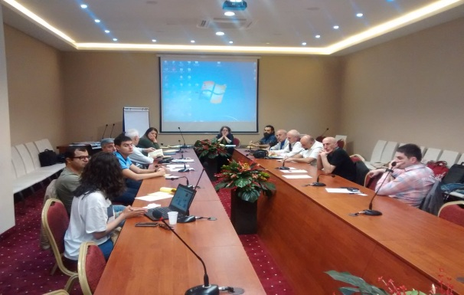
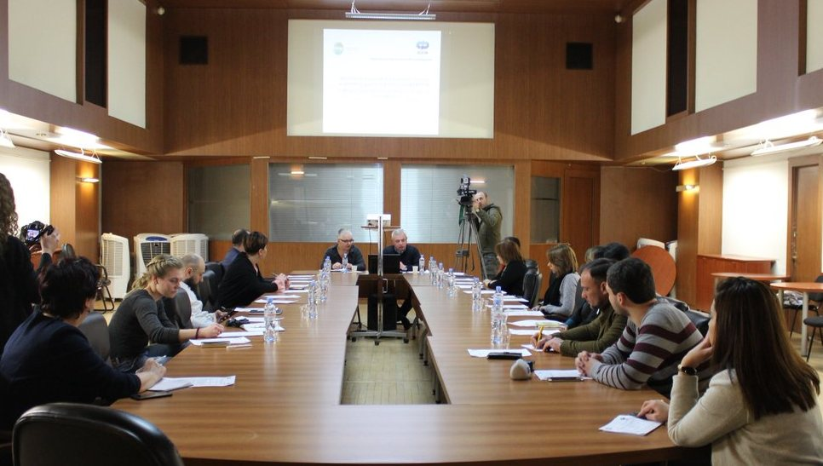
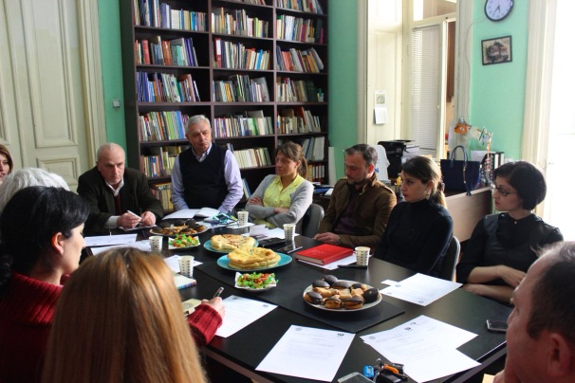
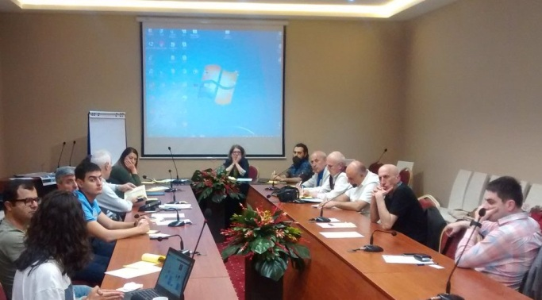
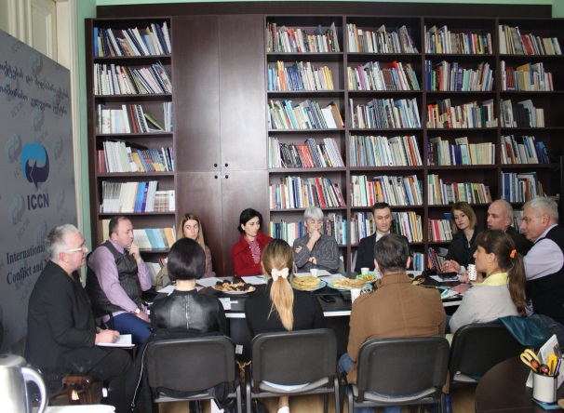
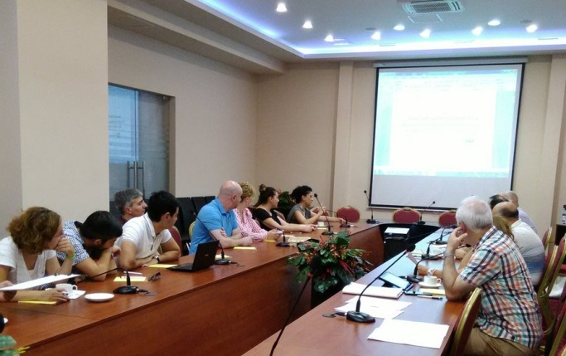
Project Activities in Photos
Работа Проекта в Фото

Slide 10
Thanks for Your Attention
Спасибо за Внимание
We Work for Peace
Мы Работаем Ради Мира

